Slide 1



电动压缩机
Principles of Electronic Control Air Suspension
北方国际教育集团

Slide 2


01
电动压缩机组成
目
录
02
电动压缩机结构原理
contents
03
电动压缩机漏电检测

Slide 3

01
电动压缩机组成

Slide 4
1：电动压缩机与普通压缩机的不同点
最大的不同点在于驱动方式的不同。普通压缩机是由发动机通过皮带带动工作，而在新能源汽车上面没有发动机，在压缩机的内部有一个电动机，通过电动机的工作直接带动压缩机工作，所以它叫电动压缩机。

Slide 5
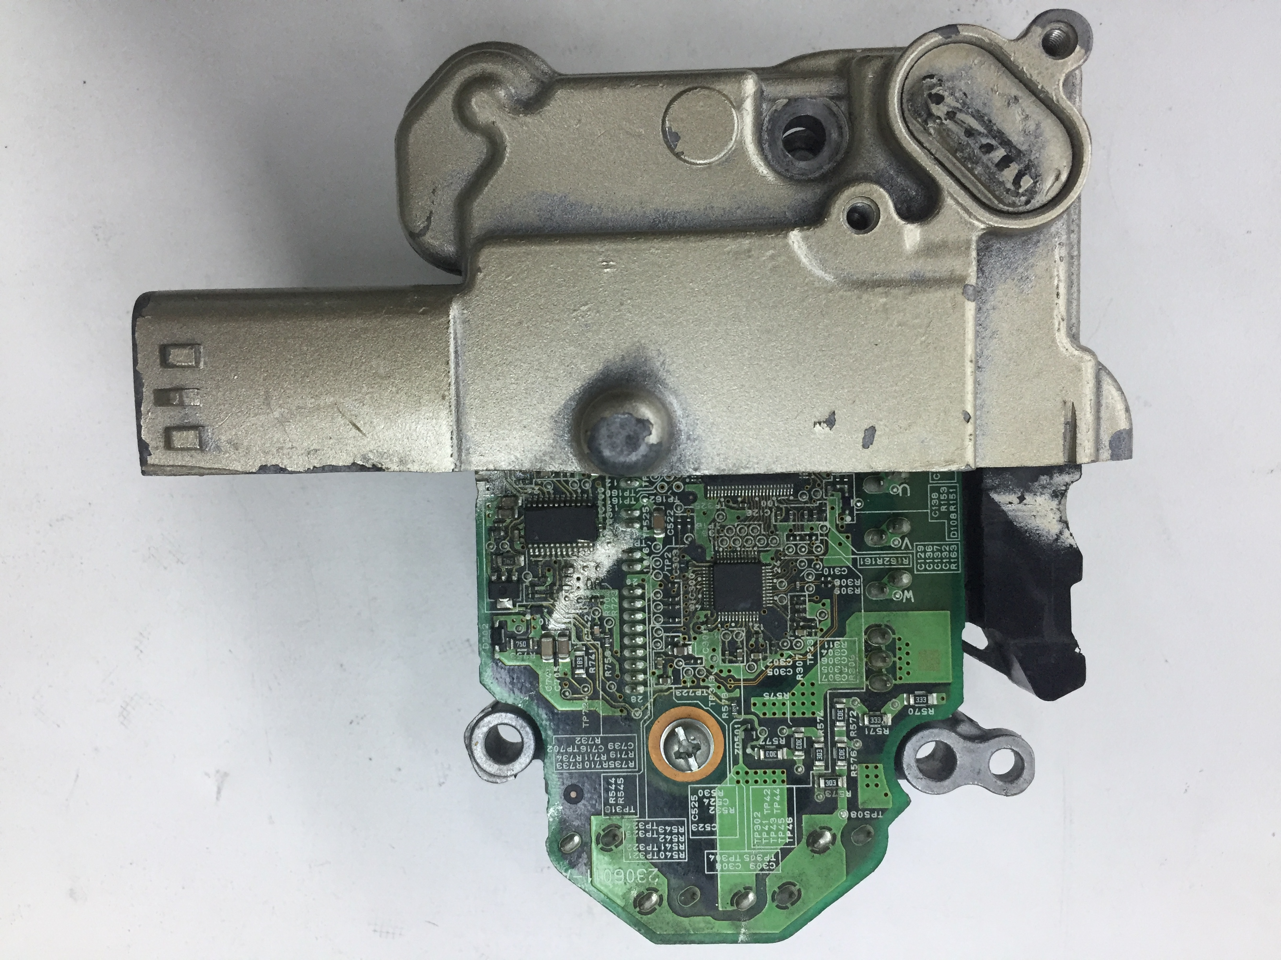
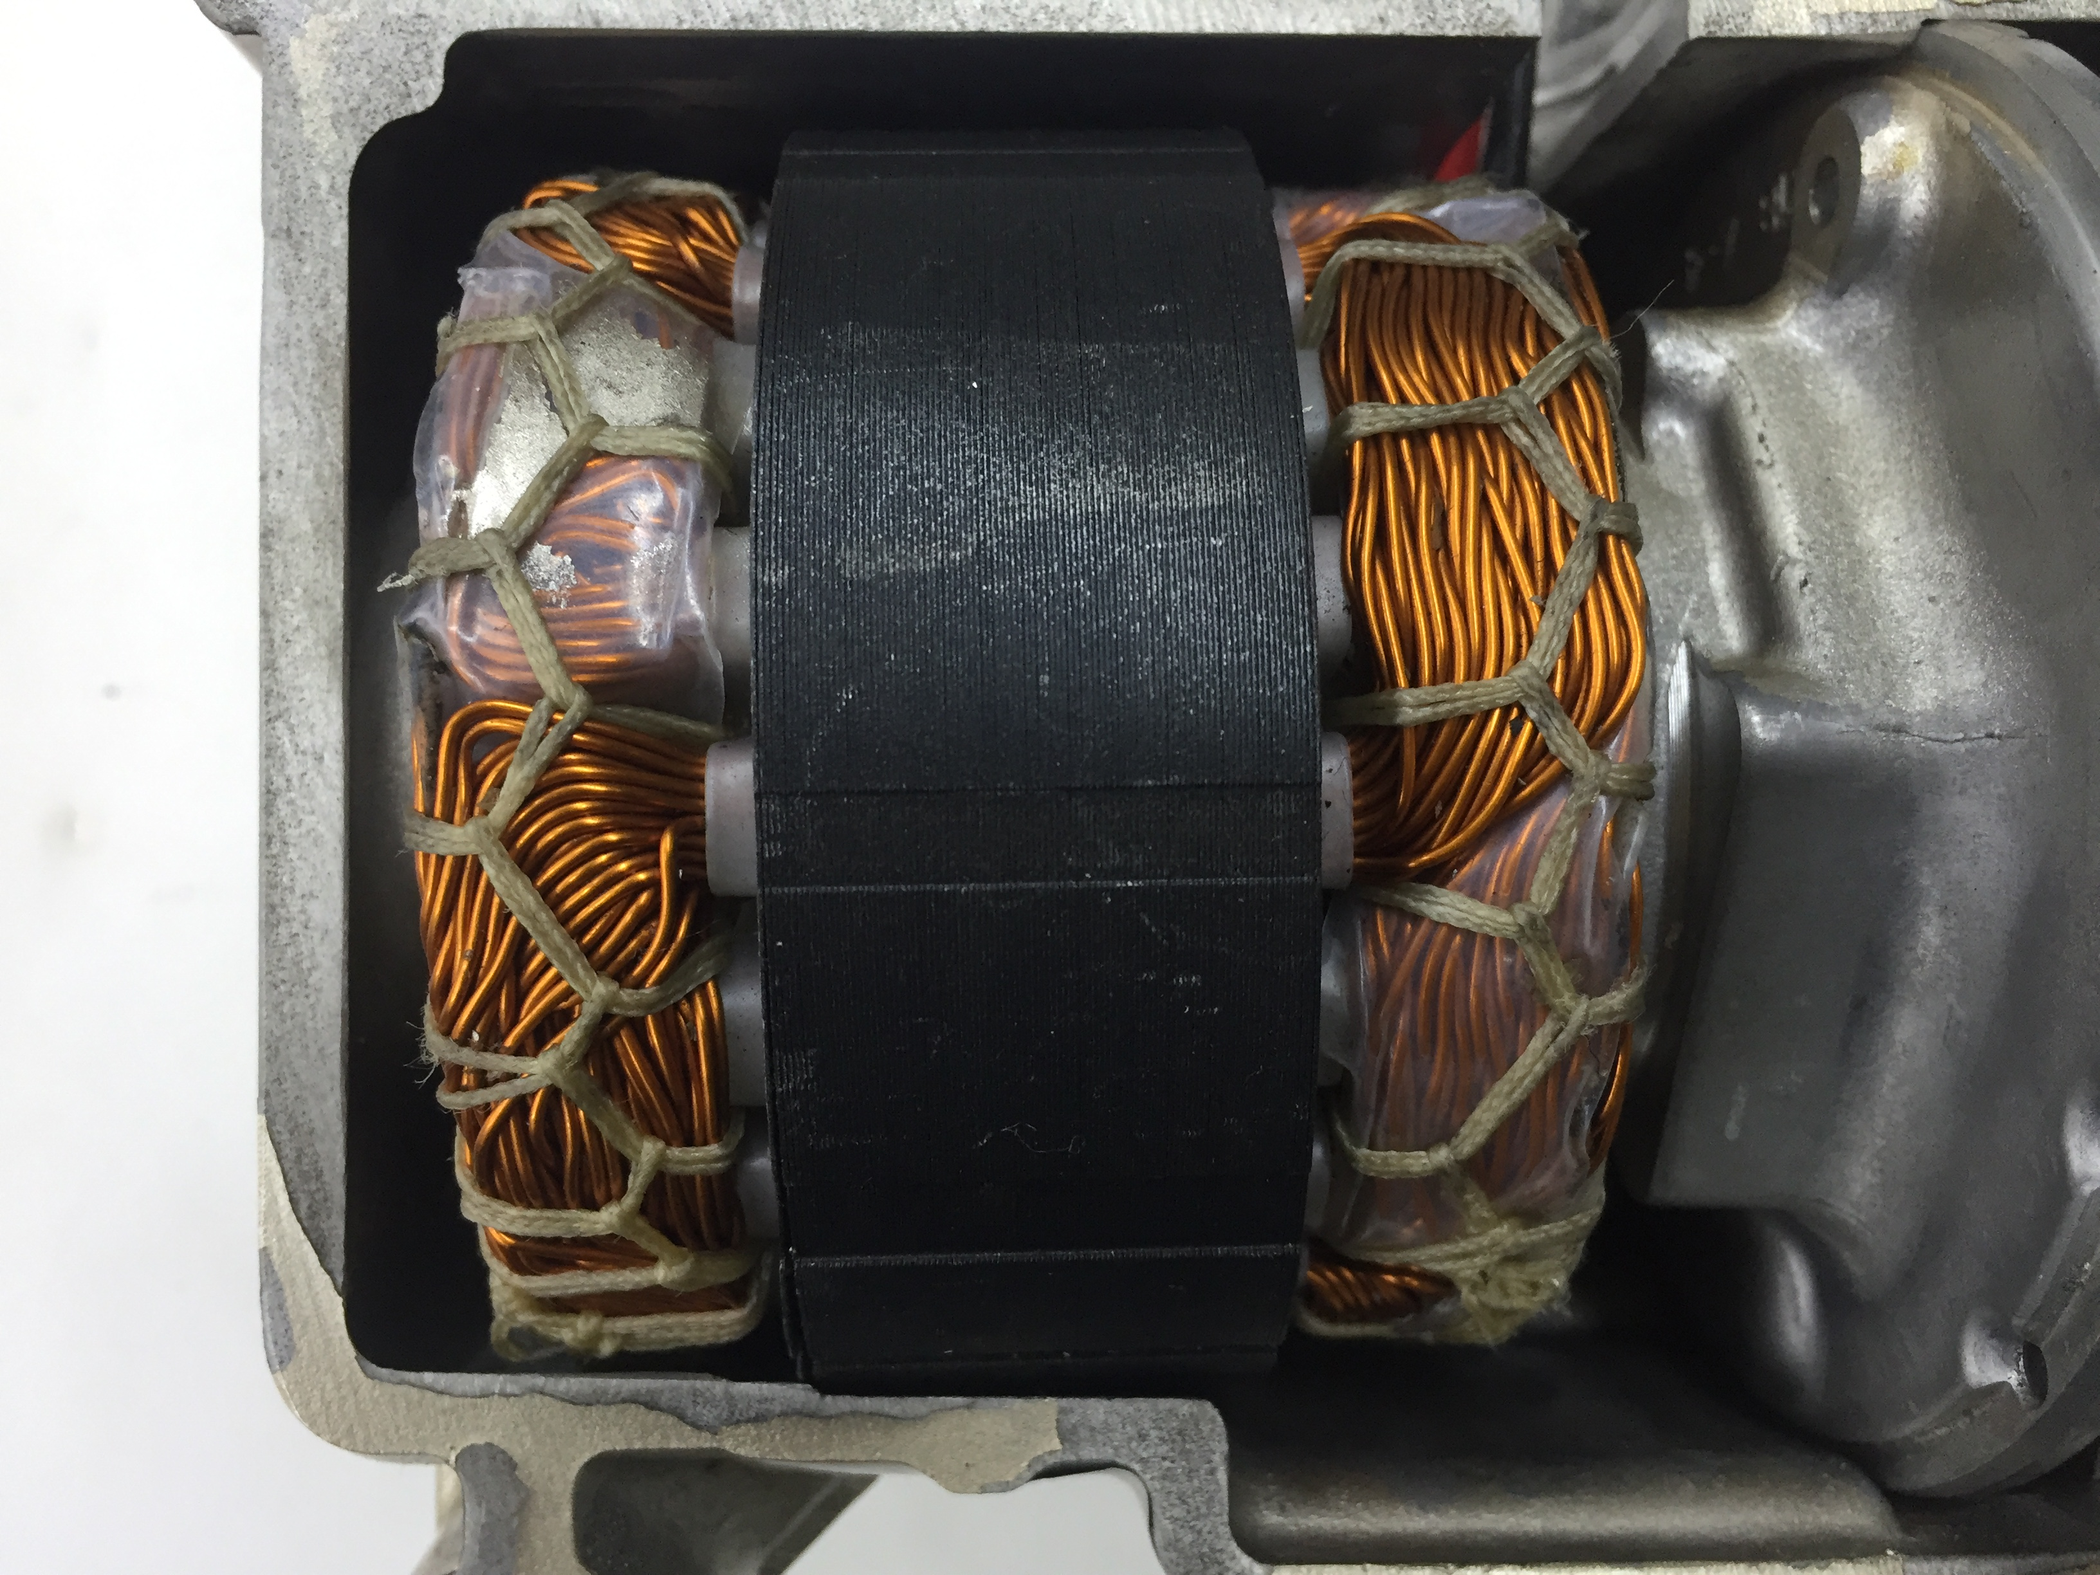
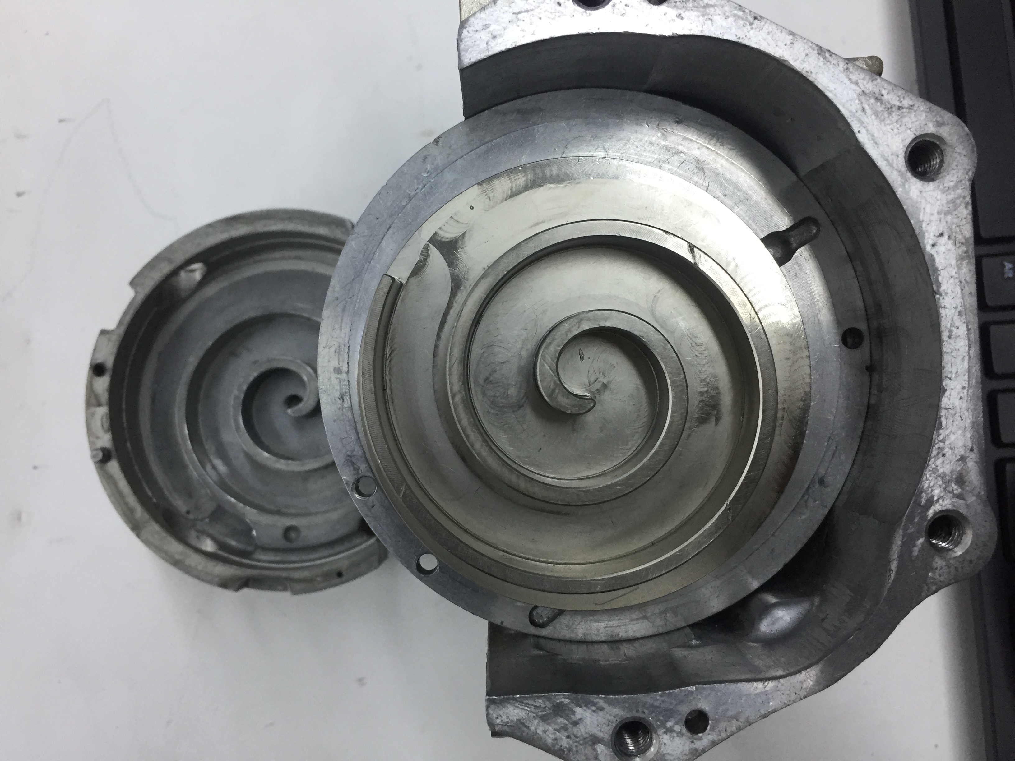
2：电动压缩机组成
控制器 电动机 压缩机构

Slide 6
02
电动压缩机结构原理

Slide 7
1：控制器
作用：控制压缩机的启停:根据车内外温度的变化,控制压缩机的启停,以确保车内温度始终保持在舒适的范围内。当车内温度过高时,压缩机会被启动,提供冷却效果;当车内温度降低到设定值时,压缩机会被关闭,以节约能源。
控制压缩机的转速:根据空调系统中的压力变化,控制压缩机的转速,以保持系统的正常工作状态。当系统压力较低时,压缩机的转速会增加,以提供足够的冷却效果;而当系统压力到达一定值时，压缩机的转速降低，以避免过高的压力损坏系统部件。

Slide 8
2：电动机
作用：通过控制的控制，产生动力，并带动压缩机构工作。
3：压缩机构
组成：固定涡旋盘 移动涡旋盘 后盖 偏心轮 轴承

Slide 9
03
电动压缩机漏电检测

Slide 10
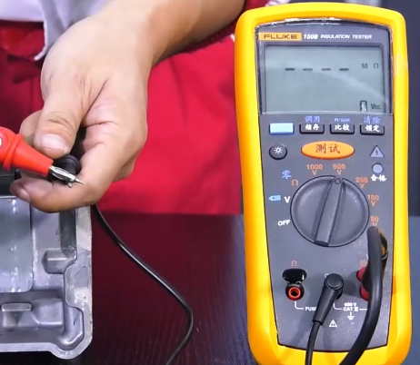
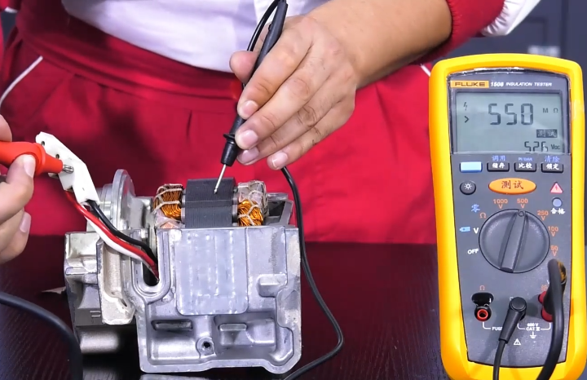
话术讲解：电动压缩机使用高压电，如果漏电，将会严重影响整车的工作。一般为电动机漏电，可以使用绝缘表检测电动机的三根供电线的绝缘值。
检测步骤：
1：将绝缘表拨动到500V，两表笔相连，绝缘值应为0
2：一表笔接外壳，一表笔测电机任一线头，查看检测结构。检测数值不能低于200兆欧以下，如果太低为损坏，三根线束可以依次检测
3：如果电动压缩机没有分解，可以直接测量压缩机高压线束插头

Slide 13
感谢您的聆听
Thank you for listening
北方国际教育集团

